Slide 1
আজকের ক্লাসে স্বাগত

Slide 2
পরিচিতি
মোছাঃ শিউলী বেগম
সহকারী শিক্ষক
আরজীদেবীপুর শিয়ালকোট আলিম মাদ্রাসা
পার্বতীপুর, দিনাজপুর ।

Slide 3
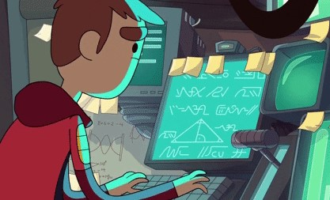
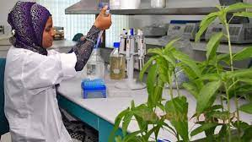
নীচের চিত্রগুলো লক্ষ্য কর কী দেখতে পাচ্ছ ?
প্রোগ্রামিং করছে ।
গবেষণা করছে ।
বিকাশ এ্যাপস ।

Slide 4
আজকের পাঠ
তথ্য ও যোগাযোগ প্রযুক্তি এবং আমাদের বাংলাদেশ

Slide 5
শিখন ফল
এই পাঠ শেষে শিক্ষার্থীরা....
১. তথ্য ও যোগাযোগ প্রযুক্তির গুরুত্ব বলতে পারবে ;
২. তথ্য ও যোগাযোগ প্রযুক্তি সংশ্লিষ্ট ব্যক্তিবর্গের অবদান বর্ণনা করতে পারবে ;
৩. বাংলাদেশে ই-লার্নিংয়ের গুরুত্ব ব্যখ্যা করতে পারবে ।

Slide 6
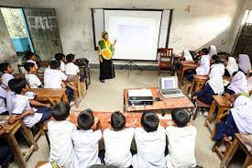
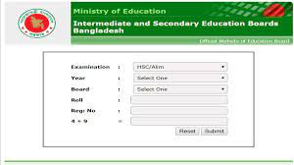
নীচের চিত্রগুলো ভালোভাবে লক্ষ্য কর কী দেখতে পাচ্ছ ?
NCTB থেকে বই ডাউনলোড করা যায় ।
পরীক্ষার ফলাফল অতি সহজে পাওয়া যায় ।
মাল্টিমিডিয়া ক্লাসরুম

Slide 7
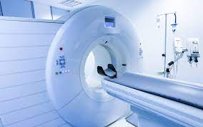
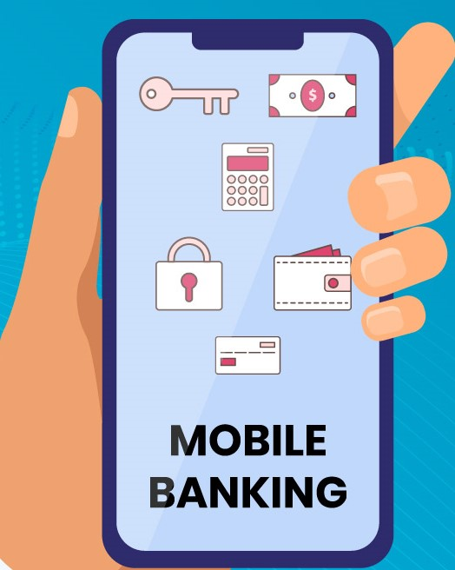
নীচের চিত্রগুলো ভালোভাবে লক্ষ্য কর কী দেখতে পাচ্ছ ?
চিকিৎসা ক্ষেত্রে প্রযুক্তির মাধ্যমে অতি সহজে রোগ নির্ণয় করা যায় ।
মোবাইলে ছবি তোলা,ভিডিয়ো করা, টাকা পাঠানো ইত্যাদি অনেক কাজ করা যায় ।
অনলাইনের মাধ্যমে ক্লাস করা যায় ও পরীক্ষা দেয়া যায় ।

Slide 8
একক কাজ
তথ্য ও যোগাযোগ প্রযুক্তির গুরুত্ব খাতায় লেখ ।

Slide 9
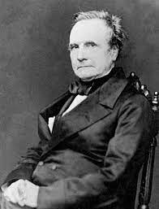
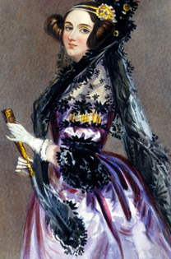
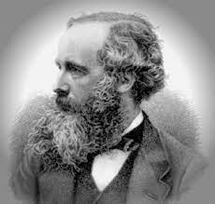
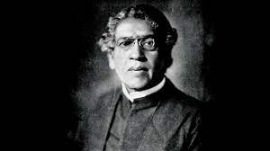
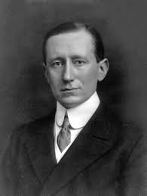
নীচের চিত্রগুলো ভালোভাবে লক্ষ্য কর কী দেখতে পাচ্ছ ?
চার্লস ব্যবেজ
অ্যাডা লাভলেস
জেমস ক্লার্ক ম্যাক্স ওয়েল
জগদীশ চন্দ্র বশু
গুগলিয়েলমো মার্কনি
চার্লস ব্যবেজ আধুনিক কম্পিউটারের জনক । অ্যাডা লাভলেস প্রোগ্রামিং ধারণার প্রবর্তক । জেমস ক্লার্ক ম্যাক্স ওয়েল তড়িৎ চৌম্বকীয় বলের ধারণা প্রকাশ করেন । বিনা তারে এক স্থান থেকে অন্য স্থানে বার্তা প্রেরণের প্রথম সফল বাংগালী বিজ্ঞানী জগদীশ চন্দ্র বসু । ইতালির বিজ্ঞানী গুগলিয়েলমো মার্কনি কে বেতার যন্ত্রের আবিস্কারক হিসাবে স্বীকৃতি দেয়া হয় ।

Slide 10
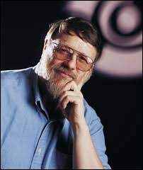
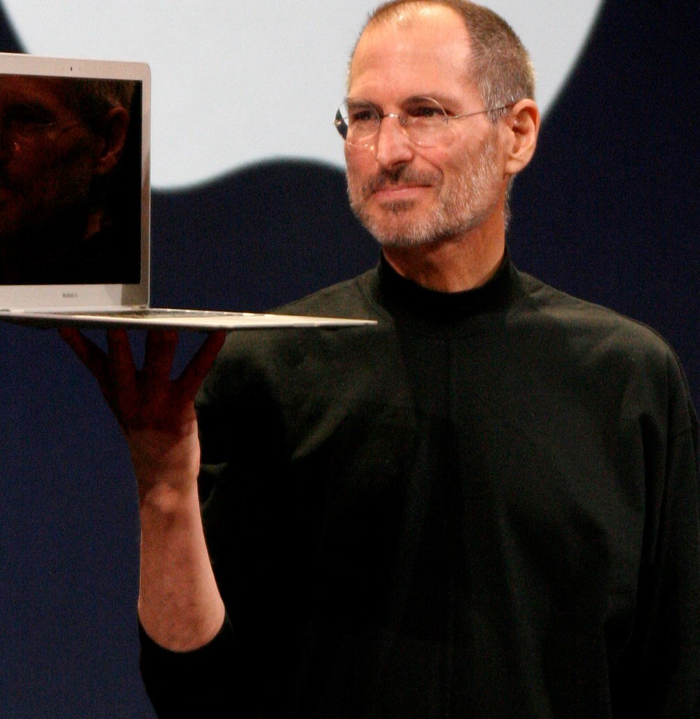
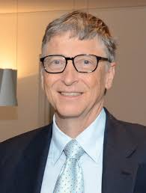
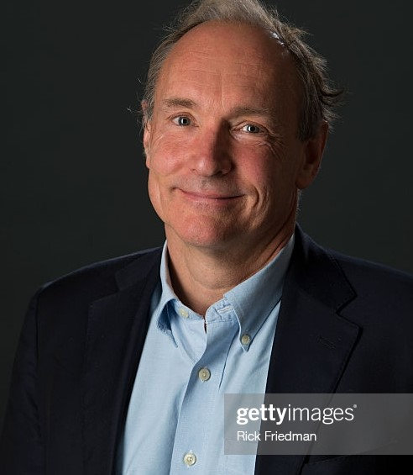
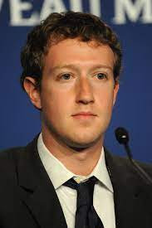
নীচের চিত্রগুলো ভালোভাবে লক্ষ্য কর কী দেখতে পাচ্ছ ?
স্যার টিমোথি জন বার্নাস-লি
মার্ক জুকারবার্গ
রেমন্ড স্যামুয়েল টমলিনসন
স্টিভ জবস
বিল গেটস
প্রথম ই-মেইল পদ্ধতি চালু করেন রেমন্ড স্যামুয়েল টমলিনসন । স্টিভ জবস ( ১৯৫৫-২০১১) ও তার দুই বন্ধু স্টিভ জজনিয়াক ও রোনাল্ড ওয়েনে ১৯৭৬ সালের ১ এপ্রিল অ্যাপল কম্পিউটার একটি প্রতিষ্ঠান চালু করেন । বিল গেটস প্রতিষ্ঠিত মাইক্রোসফট কোম্পানির অপারেটিং সিস্টেম সফটওয়্যার দিয়ে বর্তমানে পৃথিবীর অধিকাংশ কম্পিউটার পরিচালিত হয় । স্যার টিমোথি জন বার্নাসলি (www) ওয়ার্ল্ড ওয়াইড ওয়েবের জনক হিসেবে পরিচিত । মার্ক জুকারবার্গ ও তার চার বন্ধুর হাতে সূচিত হয় ফেসবুকের ।

Slide 11
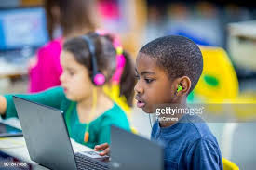
জোড়ায় কাজ
তথ্য ও যোগাযোগ প্রযুক্তির সংশ্লিষ্ট ব্যক্তিবর্গের অবদান বর্ণনা করে লেখ ।

Slide 12
এসো একটি ভিডিয়ো দেখি
ভিডিয়ো দেখে কী বুঝলে ?

Slide 13
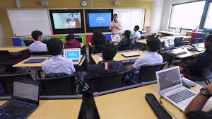
দলগত কাজ
বাংলাদেশে ই-লার্নিংয়ের গুরুত্ব ব্যখ্যা করে লেখ ।

Slide 14
মূল্যায়ন
১. লন্ডন বিজ্ঞান জাদুঘর যান্ত্রিকভাবে গণনা করতে সক্ষম ইঞ্জিন কত সালে তৈরি করে ?
(ক) ১৮৩৩
(খ) ১৮৪২
(গ) ১৯৫৩
◊(ঘ) ১৯৯১
২ কোন আবিস্কারকের আবিস্কারের ফলে আজকের পৃথিবীতে ঘরে বসেই অফিসের কাজ করা সম্ভব হচ্ছে ?
◊(ক) চার্লস ব্যবেজ
(খ) অ্যাডা লাভলেস
(গ) জেমস ক্লার্ক ম্যক্সওয়েল
(ঘ) জগদীশ চন্দ্র বসু
৩ ফেসবুকের নির্মাতা কে ?
◊(গ) মার্ক জুকারবার্গ
(ঘ) টিম বার্নাসলি
(ক) স্টিভ জবস
(খ) বিল গেটস

Slide 15
মূল্যায়ন
৪. সরকারি কাজে ও তথ্য যোগাযোগ প্রযুক্তি ব্যবহারের ফলে-
(i) স্বল্পসময়ে সরকারি সেবা পাওয়া যাবে ।
(ii) সরকারি সেবার মান উন্নত হবে
(iii) ছুটির দিনে ও অনেক সরকারি সেবা পাওয়া যাবে ।
নীচের কোনটি সঠিক ?
ক. i ও ii
খ. i ও iii
গ. ii ও iii
◊ঘ. i ও ii iii

Slide 16
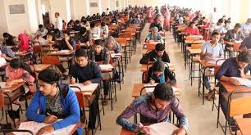
বাড়ির কাজ
শিক্ষার মান বৃদ্ধিতে ই-লার্নিং কী ভূমিকা রাখতে পারে বিবরণ লিখে আনবে।

Slide 17
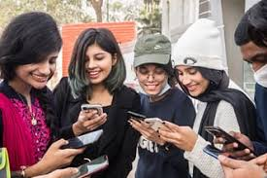
ধন্যবাদ

